Slide 1
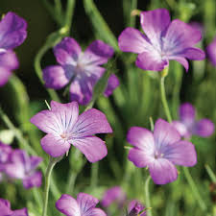
মাল্টিমিডিয়া ক্লাশে সবাইকে স্বাগত

Slide 2
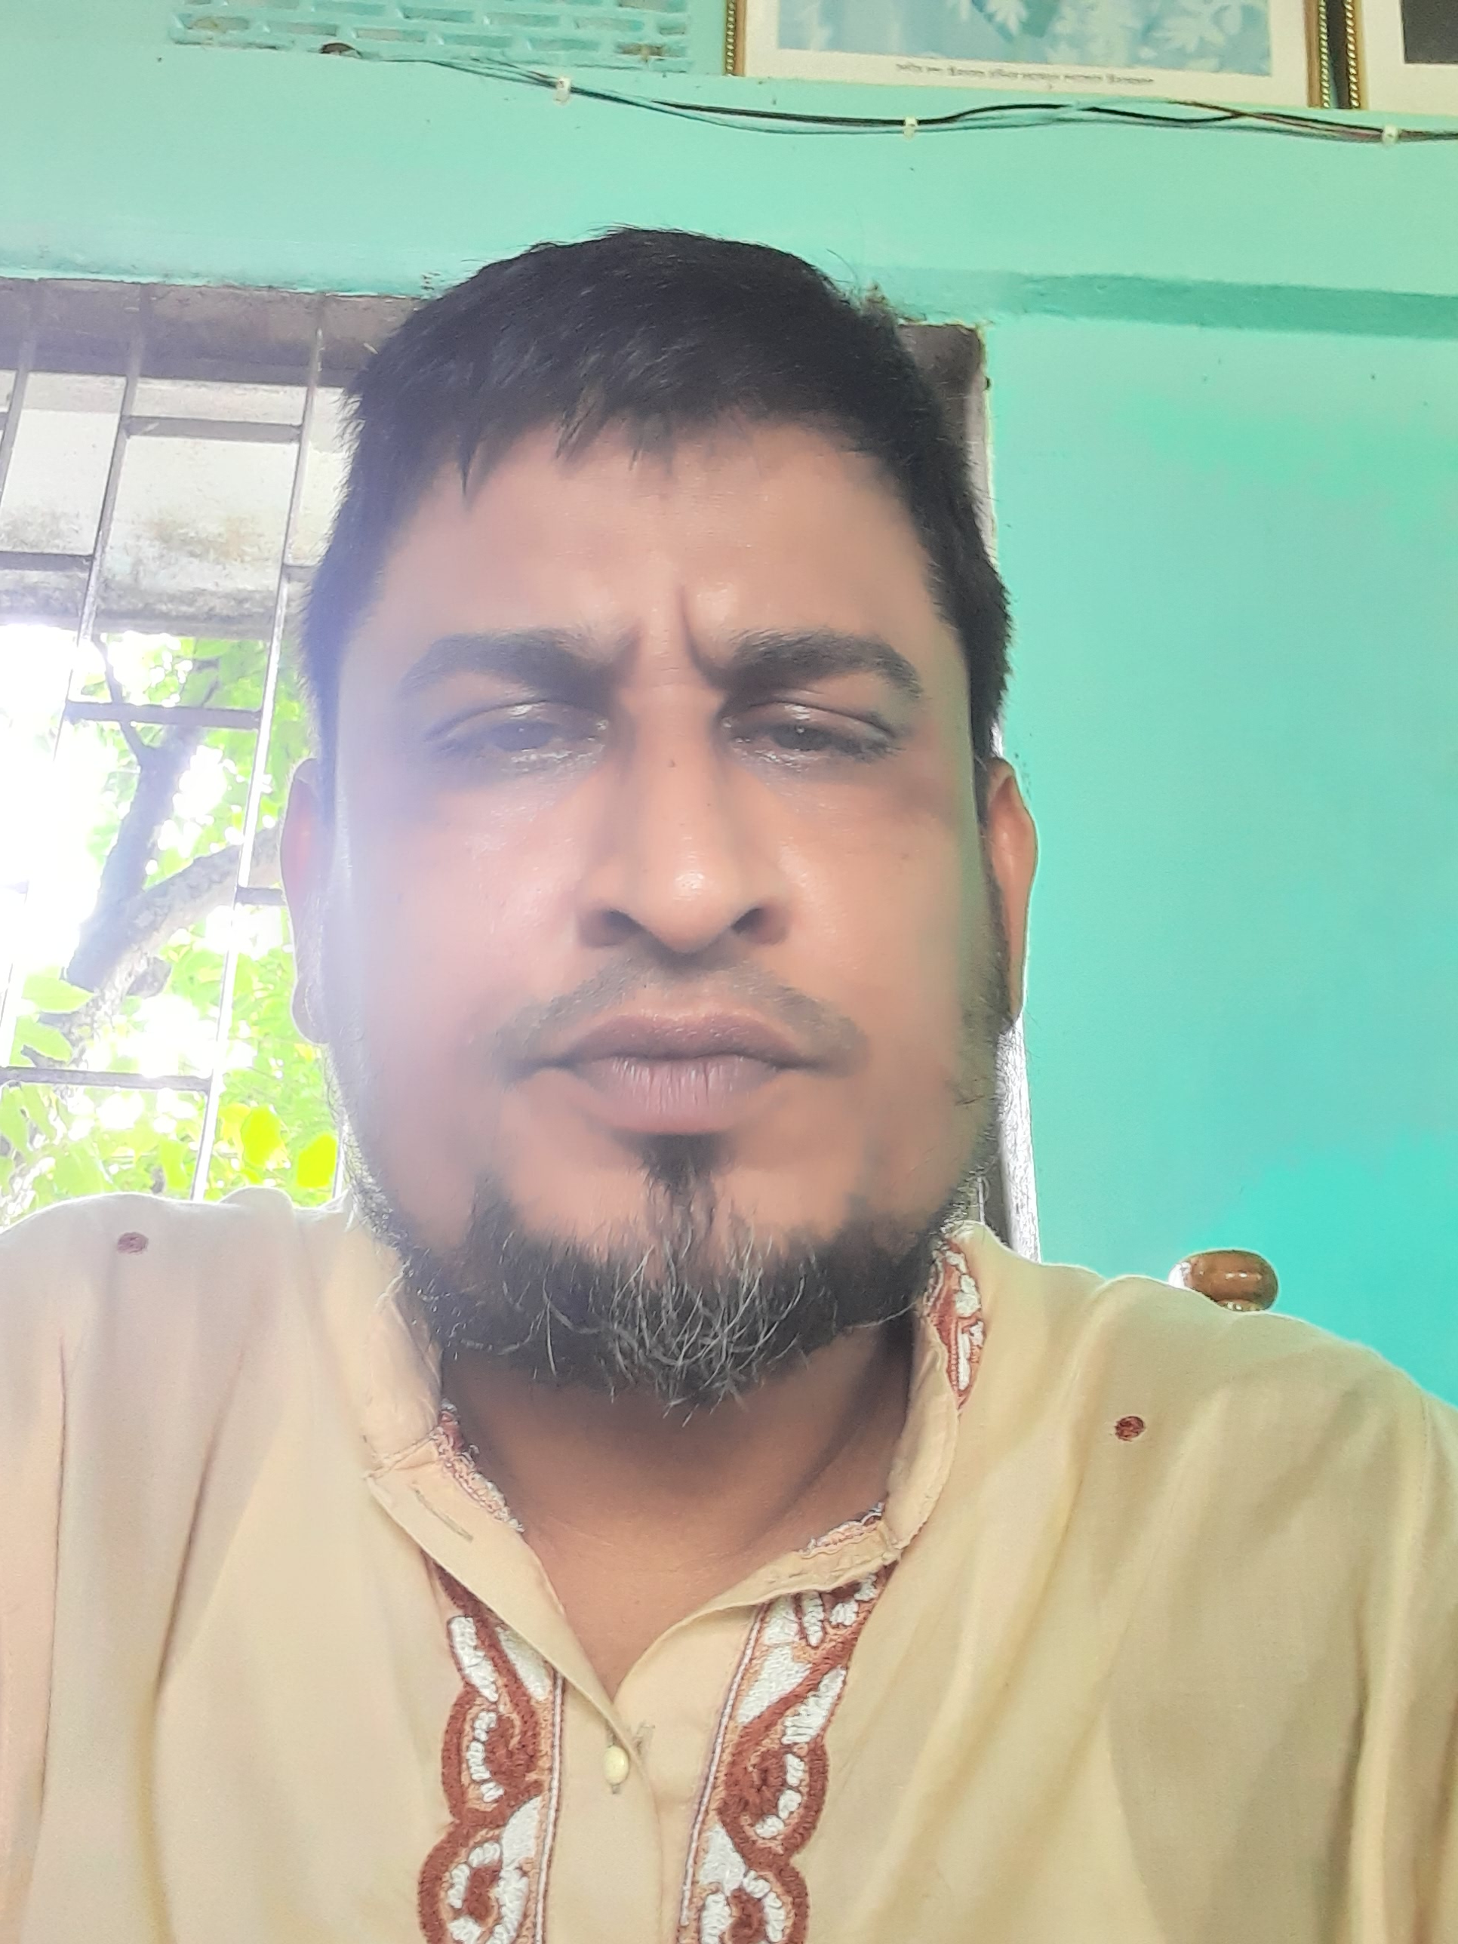
শিক্ষক পরিচিতি
আবু সাঈদ মাহমুদ
প্রধান শিক্ষক
খাসগাঁও সরকারি প্রাথমিক বিদ্যালয়
ছাতক, সুনামগঞ্জ ।
ই –মেইল ঃ abushaidict@gmail.com

Slide 3
পাঠ পরিচিতি
শ্রেণিঃ দ্বিতীয়
কবিতাঃ আমি হব
কবিতাংশঃআমি হব………বলবেন রেগে ।।
সময়ঃ ৪০ মিনিট ।

Slide 4
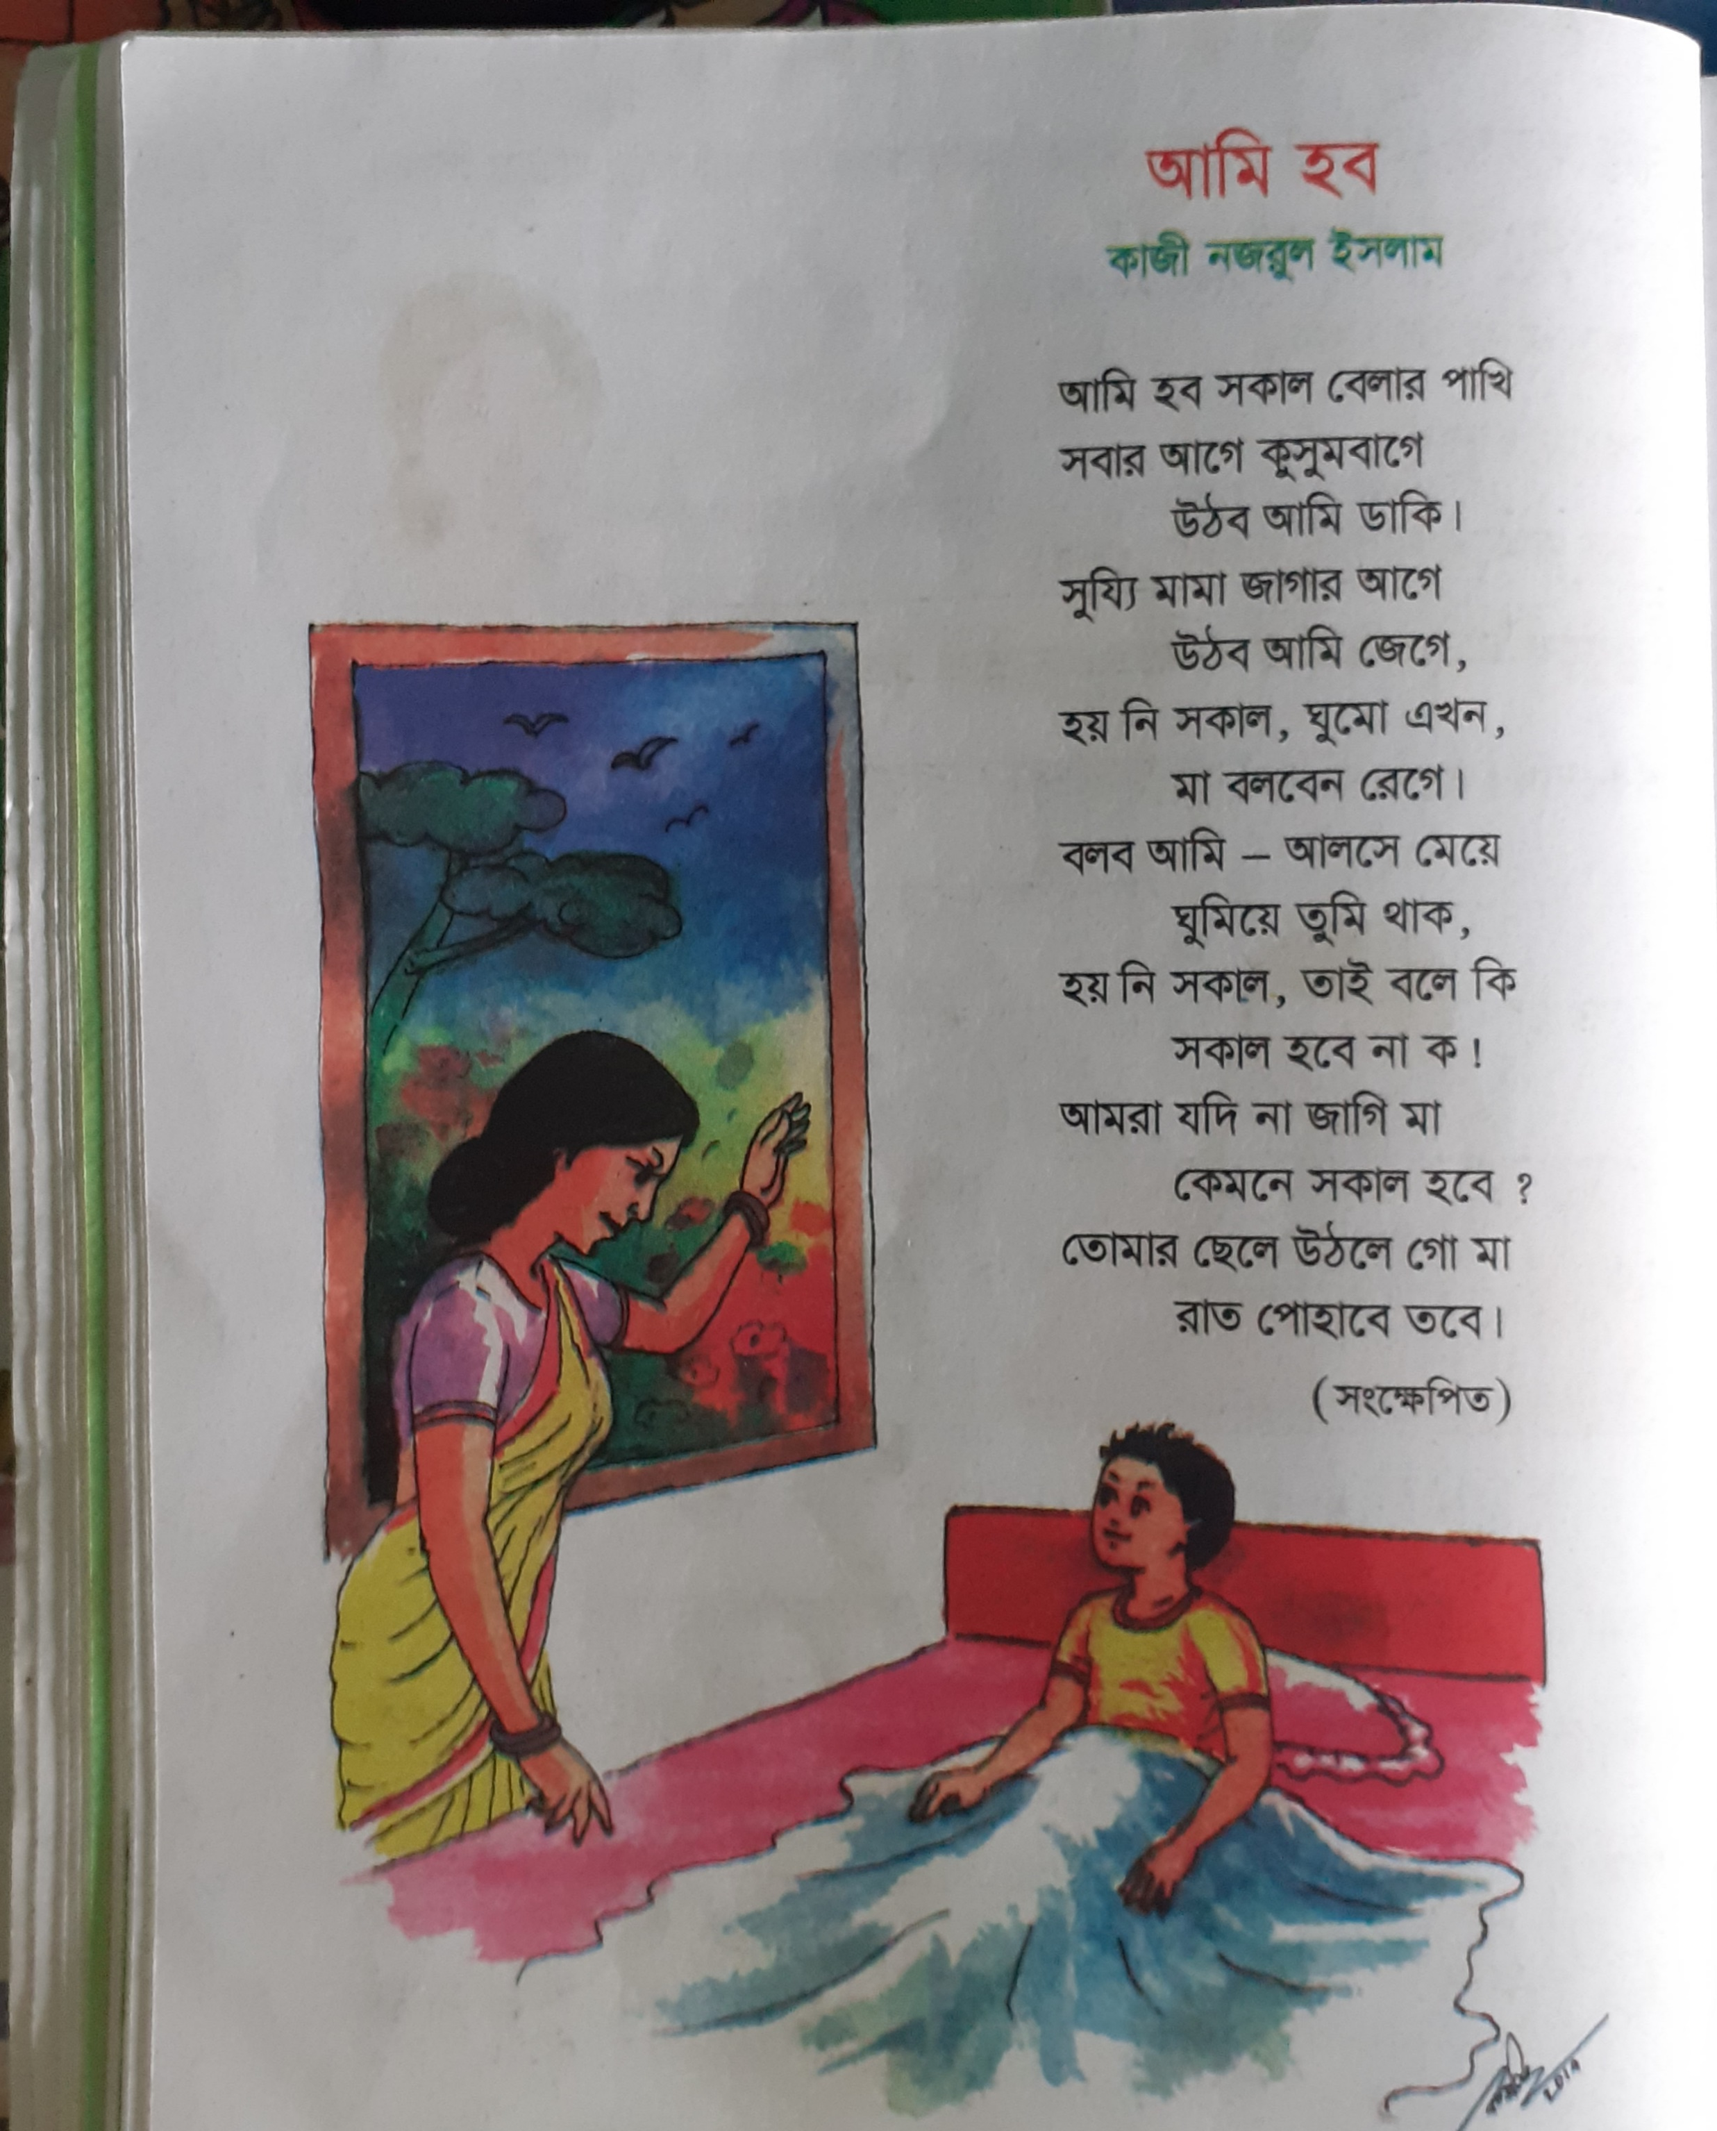
ছবিতে আমরা কী দেখতে পাচ্ছি ?

Slide 5
আজকের পাঠ
আমি হব

Slide 6
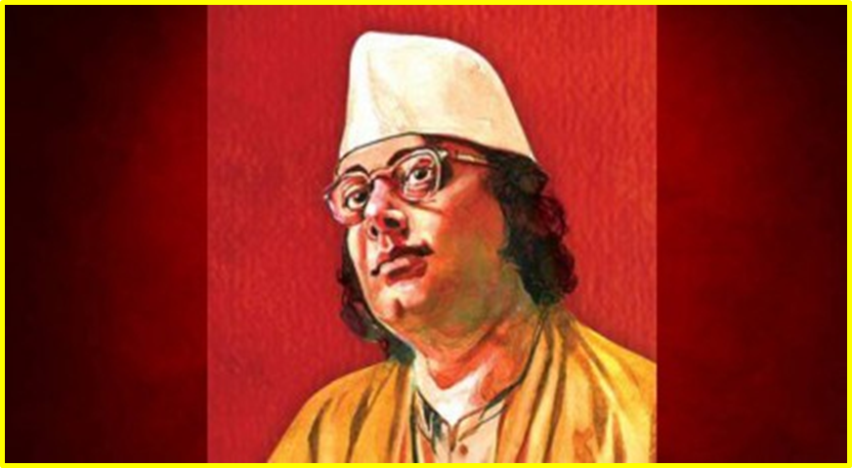
কবিতাটি কে লিখেছেন ?
কাজি নজরুল ইসলাম
তিনি আমাদের জাতীয় কবি

Slide 7
শিখনফলঃ
শোনা
১. ছড়া ও কবিতা শুনে বুঝতে পারবে ও আনন্দ লাভ করতে পারবে ।
বলা
১.পাঠ ও পাঠ বহির্ভূত ছড়া ও কবিতা আবৃত্তি করতে পারবে ।
পড়া
প্রমিত উচ্চারণে কবিতা পড়তে পারবে ।

Slide 8
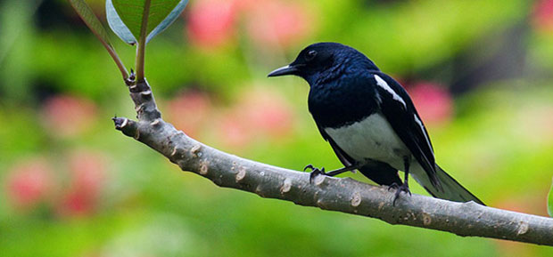
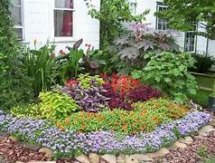
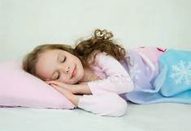
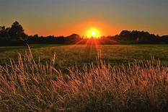

সবার আগে কুসুমবাগে
উঠব আমি ডাকি।
আমি হব সকাল বেলার পাখি
সূয্যি মামা জাগার আগে
উঠব আমি জেগে,
হয়নি সকাল,ঘুমো এখন,
মা বলবেন রেগে ।

Slide 9

একটি আবৃত্তি শুনিঃ

Slide 10
পাঠ্য বইয়ের ২০ নং পৃষ্টা দেখিঃ
আমি হব
কাজী নজরুল ইসলাম
আমি হব সকাল বেলার পাখি
সবার আগে কুসুমবাগে
উঠব আমি ডাকি ।
সূয্যি মামা জাগার আগে
উঠব আমি জেগে,
হয়নি সকাল ,ঘুমো এখন,
মা বলবেন রেগে ।

Slide 11
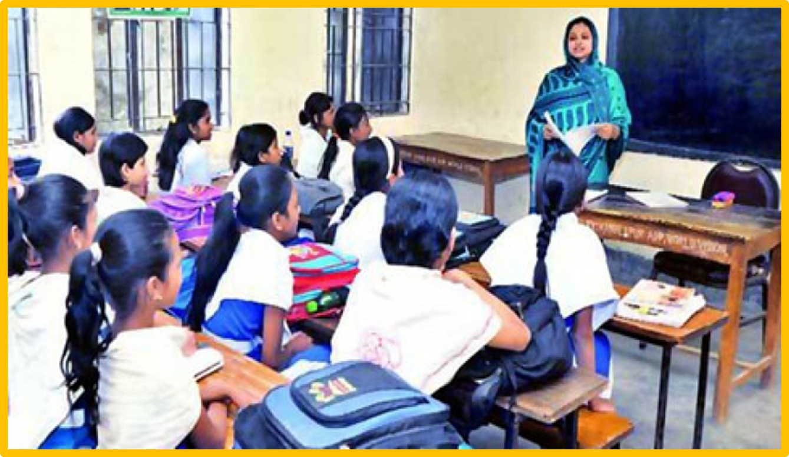
শিক্ষকের সাথে সমস্বরে পাঠঃ

Slide 12

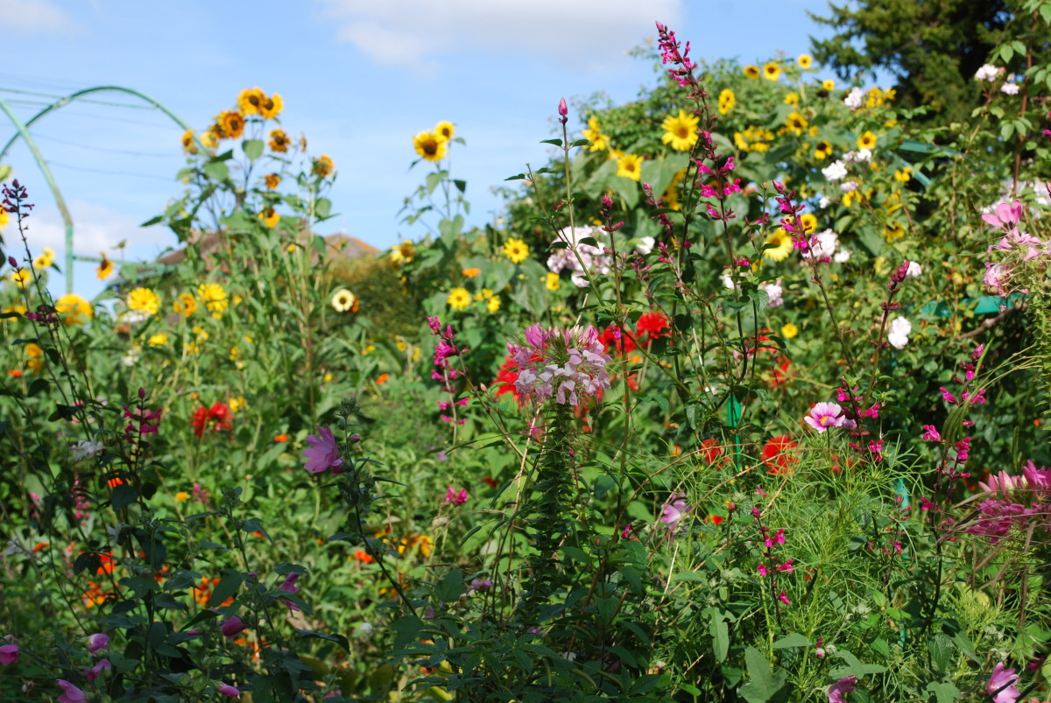
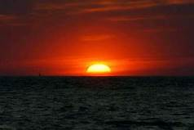
শব্দের সাথে পরিচিতি
কুসুম
ফুল
বাগ
বাগান
সূয্যি
সূর্য

Slide 13
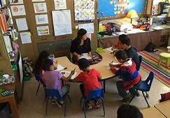
দলীয় কাজ
সময়ঃ ৫ মিনিট
শিক্ষার্থীরা দলে আবৃত্তি করবে ,শিক্ষক পর্যবেক্ষণ করবেন ।

Slide 14
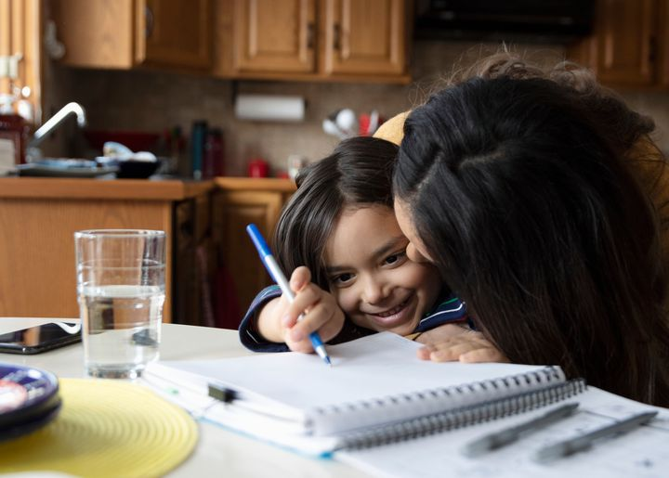
বাড়ির কাজ
বড় হয়ে তুমি কী হতে চাও একটি
বাক্যে লিখে আনবে।

Slide 15
সকলকে ধন্যবাদ

